Slide 1
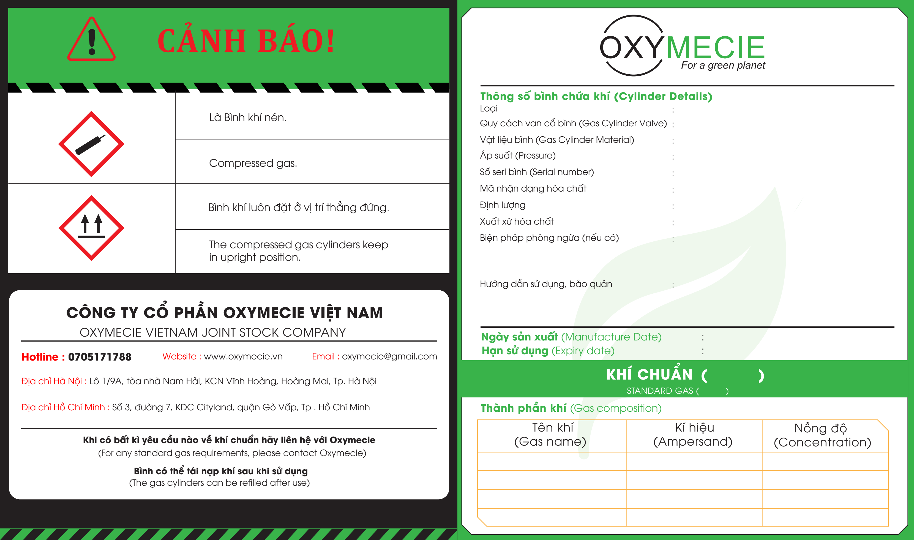
10L
QF-2
Thép
15 MPa
25T 057132
UN 1066
Việt Nam
Nếu nuốt phải: yêu cầu hồ trợ y tế nếu thấy khó chịu
Nếu hít phải: di chuyển nạn nhân tới chỗ thoáng khí
Nếu dính vào da: rửa sạch với nhiều nước
Nếu dính vào mắt: rửa liên tục bằng nước, y/c hỗ trợ y tế
Đảm bảo môi trường thông thoáng tại nơi làm việc
Mặc quần áo, thiết bị bảo hộ khi làm việc
Không ăn, uống và hút thuốc tại khu vực làm việc. Rửa tay sau khi sử dụng
23/10/2026
23/10/2027
N₂
N₂
Nitơ
N₂
99.99 %

Slide 2
10L
QF-2
Nhôm
15 MPa
200253906194
UN 1066
Việt Nam
Nếu nuốt phải: yêu cầu hồ trợ y tế nếu thấy khó chịu
Nếu hít phải: di chuyển nạn nhân tới chỗ thoáng khí
Nếu dính vào da: rửa sạch với nhiều nước
Nếu dính vào mắt: rửa liên tục bằng nước, y/c hỗ trợ y tế
Đảm bảo môi trường thông thoáng tại nơi làm việc
Mặc quần áo, thiết bị bảo hộ khi làm việc
Không ăn, uống và hút thuốc tại khu vực làm việc. Rửa tay sau khi sử dụng
23/10/2026
23/10/2027
O2
O2
Oxygen
O₂
15.01 %
Nitrogen
N₂
Cân bằng

Slide 3
10L
QF-2
Nhôm
15 MPa
93201086
UN 1066
Việt Nam
Nếu nuốt phải: yêu cầu hồ trợ y tế nếu thấy khó chịu
Nếu hít phải: di chuyển nạn nhân tới chỗ thoáng khí
Nếu dính vào da: rửa sạch với nhiều nước
Nếu dính vào mắt: rửa liên tục bằng nước, y/c hỗ trợ y tế
Đảm bảo môi trường thông thoáng tại nơi làm việc
Mặc quần áo, thiết bị bảo hộ khi làm việc
Không ăn, uống và hút thuốc tại khu vực làm việc. Rửa tay sau khi sử dụng
23/10/2026
23/10/2027
O2
O2
Nitro oxide
NO
457ppm
Nitrogen
N₂
Cân bằng

